Slide 1


Diaszpóra Iskolatábor Projekt
II. év
Szórád Gábor
Külföldi Magyar Cserkészszövetség

Slide 2

Témák
Diaszpóra közösségek megtartása
Diaszpóra Iskolatábor Projekt céljai
Diaszpóra Iskolatábor Projekt második évének eredményei
Diaszpóra Iskolatábor fejlesztések
Elő példa: Argentina és módszertani lehetőségek magyar nyelv tanitásra
Következő év tervei
Miért Diaszpóra Iskolatábor

Slide 3
Diaszpóra közösségek megtartása
A Diaszpóra magyar ifjúságának és ezzel a diaszpórának a fennmaradása
4 fontos cél mentén:
Családi környezet, ahol magyar nyelven kommunikálnak
Hétvégi iskolai közeg, ahol megtanul írni és olvasni magyarul a gyerek
Keresztény közösség ahol a biztos morális alapokat kaphat
Kortárs közösség (a cserkészet) ahol gyermek/ifjúsági élményt kap ameddig anyanyelvét gyakorolja
ERŐS KÖZÖSSÉGEK MAGJA

Slide 4
Diaszpóra Iskolatábor Projekt céljai
Célunk az előbbi 4 cél mentén, magyar környezetet teremteni, amelyben külföldön élő, magyar származású, magyarul beszélő, gyerekek testi és lelki biztonságban magyar nyelvkészségüket fejlesztik:
  Délelőttönként 5 tanitási óra (irodalom, földrajz, történelem, néprajz stb.).
  Az iskolatáborban a napi 5 tanítási órán kívül magyar nyelvű aktivitást, délutánonként szakköri foglalkozásokat, kirándulásokat és fürdési lehetőséget ajánlunk.
  Mindezt kortárs közösségben, életkornak, nyelvismeretének megfelelő csoportban, felkészült Kárpát-medencei, helyi képzett magyar tanárokkal, kiváló cserkészvezetőkkel végezzük.
  Ezek mind vidám nyaralássá varázsolják az iskolát, a közösségeket meg összekovácsolják
  MI A LEGFONTOSABB: A CSALÁD ÉS A GYERMEK HA A GYEREK JÓL ÉRZI MAGÁT
  AKKOR A SZÜLŐ TESZ A KÖZÖSSÉGÉRT IS HISZEN EZ MÁR A SAJÁTJA

Slide 5

A projekt második évének eredményei
HELYSZÍN | IDŐPONT | HÁNY NAP | GYERMEK | SZEMÉLYZET
Chicago, Illinois, USA | június 8-15. | 8 | 30 | 15
Sík Sándor Cspark, Fillmore, USA | július 6-20. | 14 | 65 | 20
Cordoba, Argentína | július 6-10. | 5 | 84 | 24
Vancouver, Kanada | július 22-27. | 6 | 36 | 10
Margharita, Venezuela | augusztus 1-11. | 11 | 25 | 15
Gold Coast, Ausztrália | szept. 28 – okt. 4 | 6 | 35 | 6
Auckland, Új-Zéland | okt. 6-11. | 6 | 40 | 8
Sydney, Ausztrália | okt. 8-13. | 6 | 53 | 10
London, Anglia | okt. 28-nov. 4. | 7 | 50 | 18
Seattle, WA, USA | nov. 21-25. | 5 | 24 | 15
 |  | 74 | 442 | 141

Slide 6
Diaszpóra Iskolatábor fejlesztései
A honlapot rendszeresen fejlesztjük, így egyre több és több hasznos információ található meg rajta. Erre rendszeresen feltesszük a legújabb információkat a táborokkal kapcsolatban. Minden szakmaianyag amit kidolgozunk is felkerül, igy is segitve a táborok szervezését.
Elkészítettük a kerettörténet füzetet: Rákóczi kora és a szabadságharc
Egységes kinézetű plakátokat terveztünk, ami a projekt arculatát egységesíti, igy már felismerhetőbb lesz a brand a jövőben.
Kidolgoztunk egy kérdőívet az iskolatáborok tervezéséhez. Reményeink szerint ez segíti és gyorsítja a szervezést.

Slide 7
Diaszpóra Iskolatábor fejlesztései
Szakmai beszámolókra is készítettünk egy kérdőívet, igy a táborok tapasztalatait és nehézségeit átláthatóbbá tettük.
Beszereztünk minden tábor számára egy csomag társasjátékot és könyvet. Ezekkel szeretnénk segíteni a tanárok munkáját.
Kidolgoztunk egy egységes munkaterv és tanmenet is.
Ahogy a táborokat szervezzük egyre több helyről sikerült már begyűjteni szakmai anyagokat, amelyeket a honlapon keresztül megosztunk
A Chicagoi iskolának sikerült bejegyeztetnie magát mint egy hivatalos nyelvi iskola Illinois államban. Ezt a cserkészet, az iskola és az iskolatábor együttműködésének köszönhetjük.

Slide 8
A projekt harmadik évének időpontjai
HELYSZÍN | IDŐPONT | HÁNY NAP
Cordoba, Argentina | január 4-11 | 7
Auckland, Új-Zéland | április 21-24, október 5-9 | 9
Cork, Irország | április 7-11 | 5
Gold Coast, Ausztrália | április 4-9 | 6
Manchester, Anglia | aug. 24-30 | 7
Vancouver, Kanada | augusztus 10-15 | 6
Margharita, Venezuela | július 4-18 | 14
HELYSZÍN | IDŐPONT | HÁNY NAP
Sík Sándor Cspark, USA | július 5-19 | 14
Chicago, Illinois, USA | június 13-20 | 8
Seattle, WA, USA | nov. 25-29 | 5
Sarasota, USA | november vége | 6
London, Anglia | okt. 26-31 | 6
Amsterdam, Hollandia | október 19-24 | 6
Sydney, Ausztrália | szept. 29-okt. 4 | 6
San Francisco, CA, USA

Slide 9
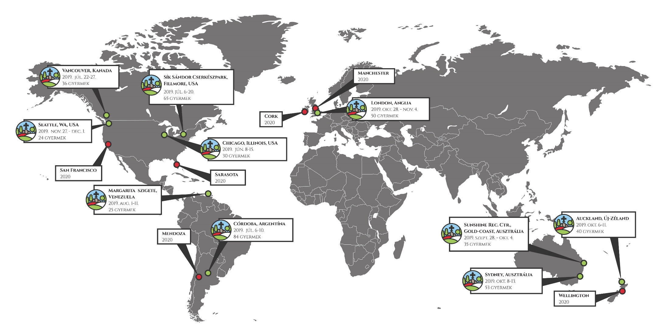
Hol vagyunk és hova tartunk

Slide 10
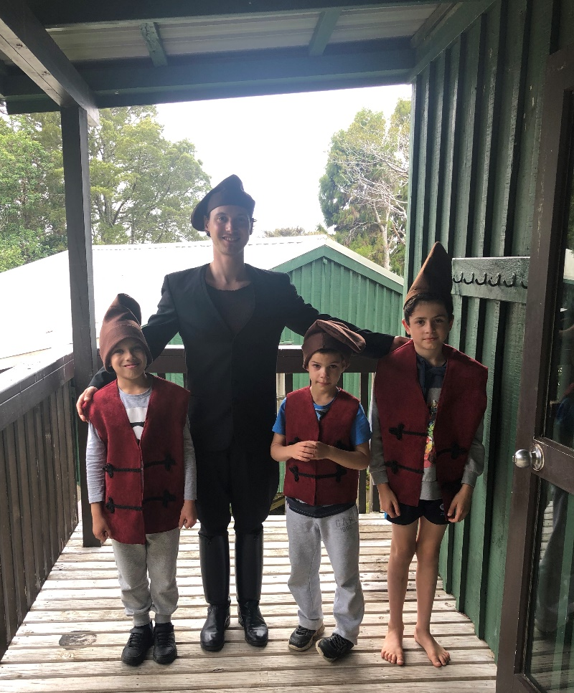
Miért Diaszpóra Iskolatábor
  Magyar kultúráról magyarul tanulhat.
  Új barátokat szerezhet, régieket megtarthat.
  Tudjon alkalmazkodni egy közösséghez, ahol része lehet egy csoportnak.
  Jól érezze magát, mert játékra, játszótársra talál, akivel magyarul beszélhet.
  Megismerhet új népdalokat, néptáncokat.
  A vasárnapokat szentmise, istentisztelet teszi ünnepélyessé.
  A szülő és gyermeke egy közösséget épit
  Eközben a magyar nyelv észrevétlenül gyermekeink nyelvévé válik, az egész család végre együtt élvezheti az anyanyelv adta lehetőségeket, és ezzel együtt a közösségek is fejlődnek

Slide 11
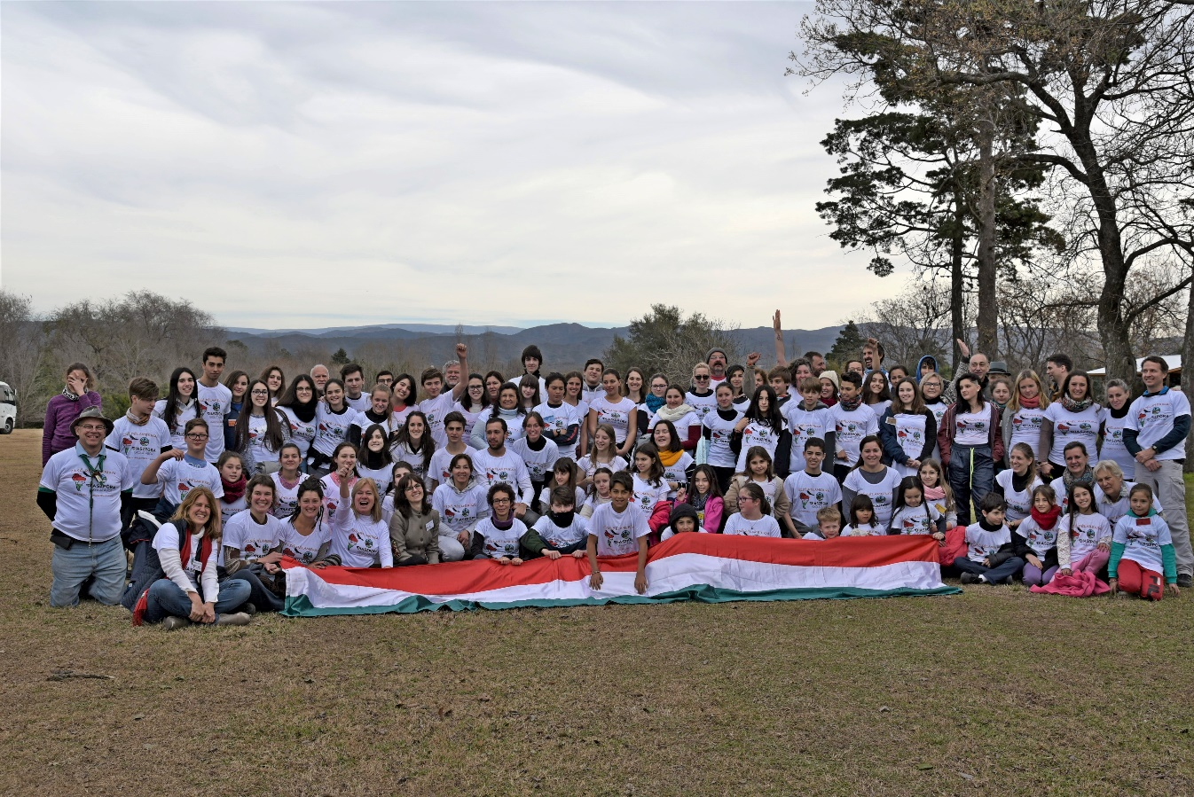

Köszönöm a megtisztelő figyelmet!
Szórád Gábor
Projektvezető
gabona@aol.com
www.diaszporaiskola.org
www.kmcssz.org

